Slide 1
MathKGZ --
Бүтүн жана ондук сандар – 10, 100, 1000гө көбөйтүү жана бөлүү – – Чечим чыгаруу - Туура же Ката
Көнүгүүлөр топтомун текшерип, аларды Туура же Ката деп эки топко бөлүңүз
Көнүгүүлөр топтомун кесип кажети жок.
Карталар 3 өлчөмдө болот.

Slide 2
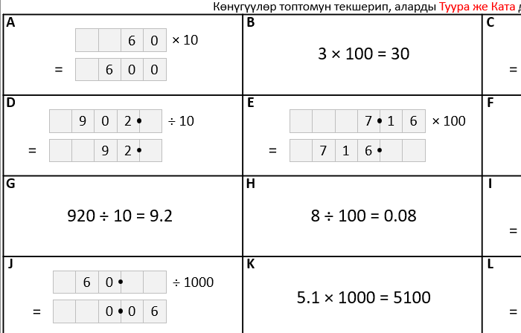

Slide 3
Көнүгүүлөр топтомун текшерип, аларды Туура же Ката деп эки топко бөлүңүз
1
2
3
6
0
× 10
5
2
× 10
3 × 100 = 30
=
6
0
0
=
5
2
4
5
6
9
0
2
÷ 10
7
1
6
× 100
7 ÷ 10 = 0.7
=
9
2
=
7
1
6
7
8
9
1
7
0
5
× 100
920 ÷ 10 = 9.2
8 ÷ 100 = 0.08
=
1
7
5
0
10
11
12
6
0
÷ 1000
1
0
6
÷ 100
5.1 × 1000 = 5100
=
0
0
6
=
1
6
13
14
15
0
1
7
× 1000
71.8 ÷ 1000 = 0.718
4.6 ÷ 10 × 100 = 46
=
1
7
0
0
16
17
18
4
2
÷ 2000
0.18 × 1000 ÷ 10 = 180
735 ÷ 1000 × 10 = 7.35
=
0
0
2
1

Slide 4

Көнүгүүлөр топтомун текшерип, аларды Туура же Ката деп эки топко бөлүңүз
1
2
3
6
0
× 10
5
2
× 10
3 × 100 = 30
=
6
0
0
=
5
2
4
5
6
9
0
2
÷ 10
7
1
6
× 100
7 ÷ 10 = 0.7
=
9
2
=
7
1
6
7
8
9
1
7
0
5
× 100
920 ÷ 10 = 9.2
8 ÷ 100 = 0.08
=
1
7
5
0
Жарым жооптор

Slide 5
Көнүгүүлөр топтомун текшерип, аларды Туура же Ката деп эки топко бөлүңүз
1
2
3
6
0
× 10
5
2
× 10
3 × 100 = 30
=
6
0
0
=
5
2
4
5
6
9
0
2
÷ 10
7
1
6
× 100
7 ÷ 10 = 0.7
=
9
2
=
7
1
6
7
8
9
1
7
0
5
× 100
920 ÷ 10 = 9.2
8 ÷ 100 = 0.08
=
1
7
5
0
10
11
12
6
0
÷ 1000
1
0
6
÷ 100
5.1 × 1000 = 5100
=
0
0
6
=
1
6
13
14
15
0
1
7
× 1000
71.8 ÷ 1000 = 0.718
4.6 ÷ 10 × 100 = 46
=
1
7
0
0
16
17
18
4
2
÷ 2000
0.18 × 1000 ÷ 10 = 180
735 ÷ 1000 × 10 = 7.35
=
0
0
2
1

Slide 6
Көнүгүүлөр топтомун текшерип, аларды Туура же Ката деп эки топко бөлүңүз
1
2
3
6
0
× 10
5
2
× 10
3 × 100 = 30
=
6
0
0
300
=
5
2
4
5
6
9
0
2
÷ 10
7
1
6
× 100
7 ÷ 10 = 0.7
=
9
2
90.2
=
7
1
6
7
8
9
1
7
0
5
× 100
920 ÷ 10 = 9.2
92
8 ÷ 100 = 0.08
=
1
7
5
0
1705
10
11
12
6
0
÷ 1000
1
0
6
÷ 100
5.1 × 1000 = 5100
=
0
0
6
=
1
6
1.06
13
14
15
0
1
7
× 1000
71.8 ÷ 1000 = 0.718
4.6 ÷ 10 × 100 = 46
=
1
7
0
0
170
0.0718
16
17
18
4
2
÷ 2000
0.18 × 1000 ÷ 10 = 180
735 ÷ 1000 × 10 = 7.35
=
0
0
2
1
18

Slide 7
Көнүгүүлөр топтомун текшерип, аларды Туура же Ката деп эки топко бөлүңүз
1
2
3
6
0
× 10
5
2
× 10
3 × 100 = 30
=
6
0
0
=
5
2
4
5
6
9
0
2
÷ 10
7
1
6
× 100
7 ÷ 10 = 0.7
=
9
2
=
7
1
6
7
8
9
1
7
0
5
× 100
920 ÷ 10 = 9.2
8 ÷ 100 = 0.08
=
1
7
5
0
10
11
12
6
0
÷ 1000
1
0
6
÷ 100
5.1 × 1000 = 5100
=
0
0
6
=
1
6
13
14
15
0
1
7
× 1000
71.8 ÷ 1000 = 0.718
4.6 ÷ 10 × 100 = 46
=
1
7
0
0
16
17
18
4
2
÷ 2000
0.18 × 1000 ÷ 10 = 180
735 ÷ 1000 × 10 = 7.35
=
0
0
2
1

Slide 8
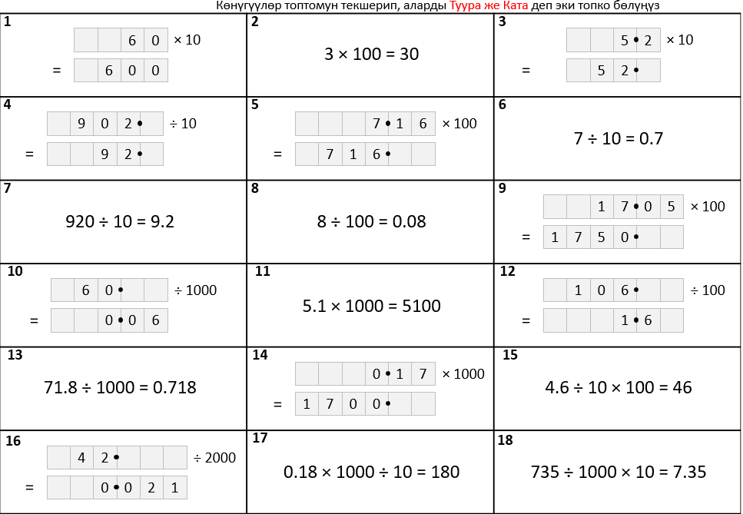

Slide 10
Суроолор барбы?
Комментарийлер?
Сунуштар?
…же ката таптыңызбы!?
Турдуу пикирлер учун ыраазычылык билдиребиз.
Сураныч, электрондук кат жөнөтүңүз:
mathematicskgz@gmail.com

